Slide 1
12 Sistem suria
12.1 sistem suria

Slide 2
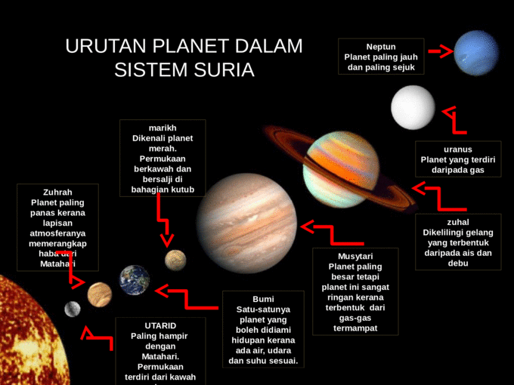

Slide 3
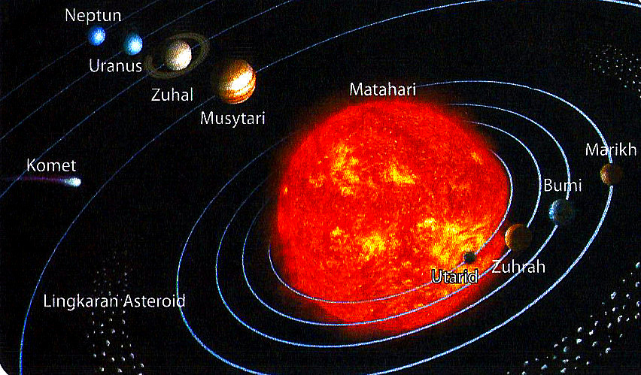

Slide 4
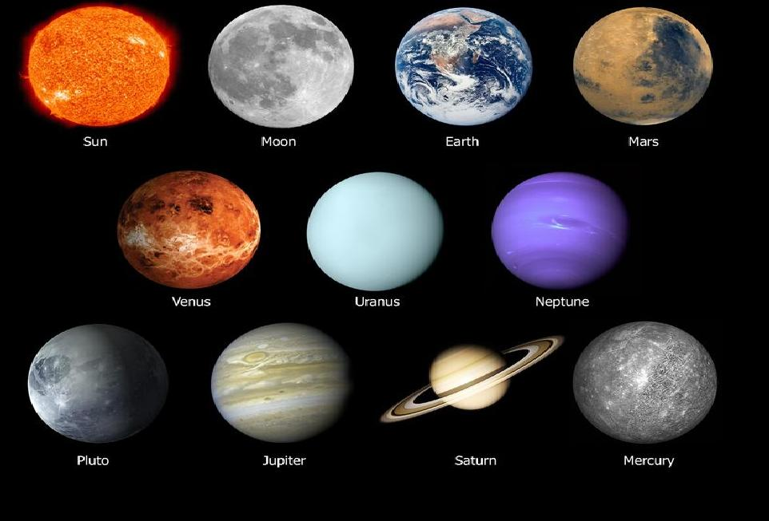
Perbandingan jarak planet dalam Sistem suria dari matahari

Slide 5
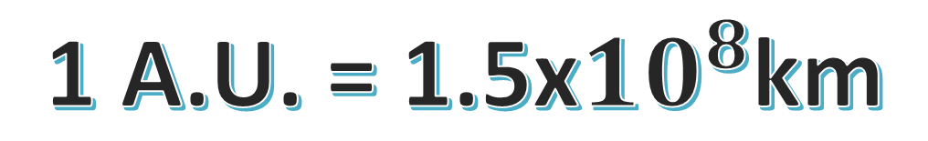
Perbandingan jarak planet dalam Sistem suria dari matahari
Unit Astronomi ( A.U.)
Unit astronomi ialah jarak purata di antara Bumi dengan Matahari , iaitu kira-kira 93 juta batu atau 150 juta kilometer
1 A.U. = 1.5x${10}^{8}$km

Slide 6
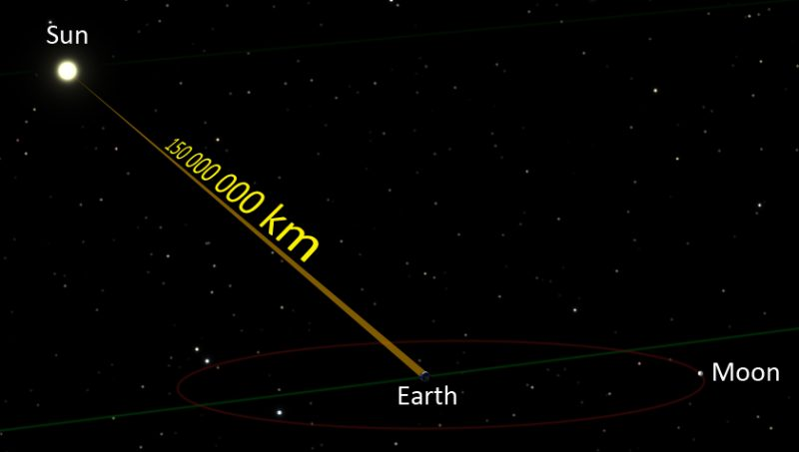

Slide 7
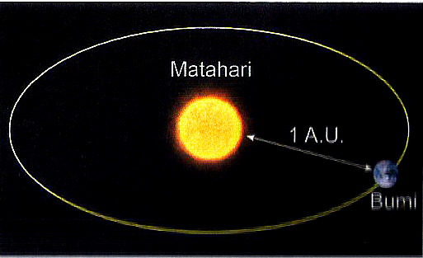

Slide 8
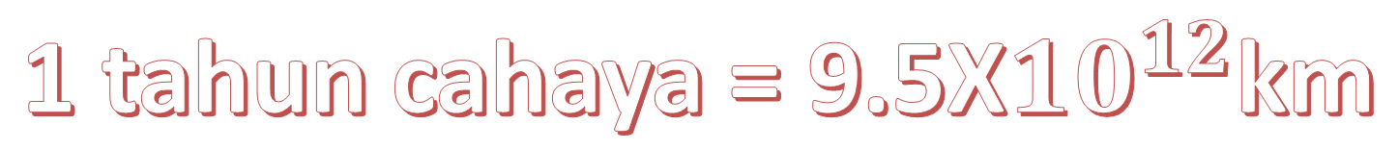
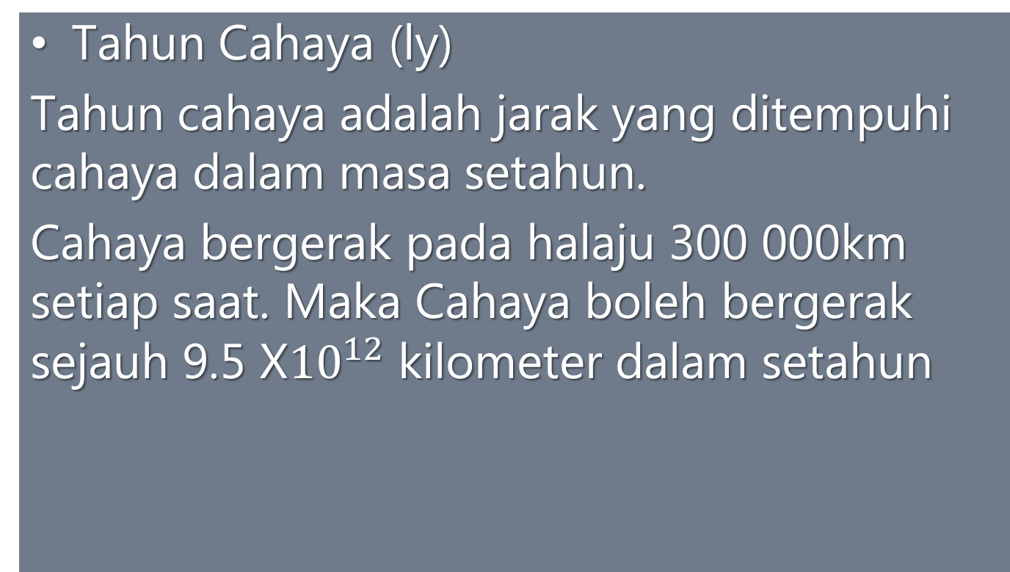
Tahun Cahaya (ly)
Tahun Cahaya (ly)
Tahun cahaya adalah jarak yang ditempuhi cahaya dalam masa setahun.
Cahaya bergerak pada halaju 300 000km setiap saat. Maka Cahaya boleh bergerak sejauh 9.5 X${10}^{12}$ kilometer dalam setahun
1 tahun cahaya = 9.5X${10}^{12}$km

Slide 9
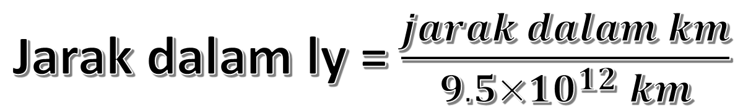
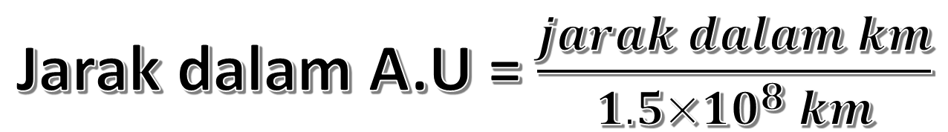
Pertukaran Unit antara A.U. , Tahun Cahaya dan Kilometer
Jarak dalam A.U = $\frac{jarak dalam km}{1.5×{10}^{8} km}$
Jarak dalam ly = $\frac{jarak dalam km}{9.5×{10}^{12} km}$

Slide 10
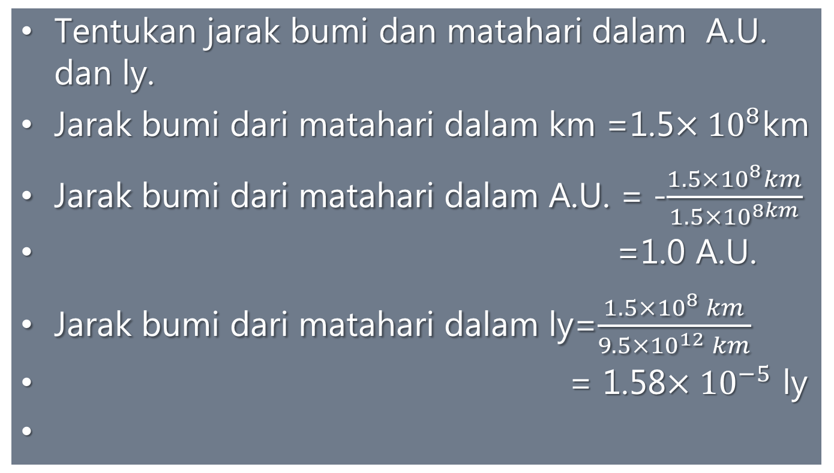
Contoh 1
Tentukan jarak bumi dan matahari dalam A.U. dan ly.
Jarak bumi dari matahari dalam km =1.5$×{10}^{8}$km
Jarak bumi dari matahari dalam A.U. = -$\frac{1.5×{10}^{8}km}{1.5×{10}^{8km}}$
=1.0 A.U.
Jarak bumi dari matahari dalam ly=$\frac{1.5×{10}^{8} km}{9.5×{10}^{12} km}$
= 1.58$×{10}^{−5}$ ly

Slide 11
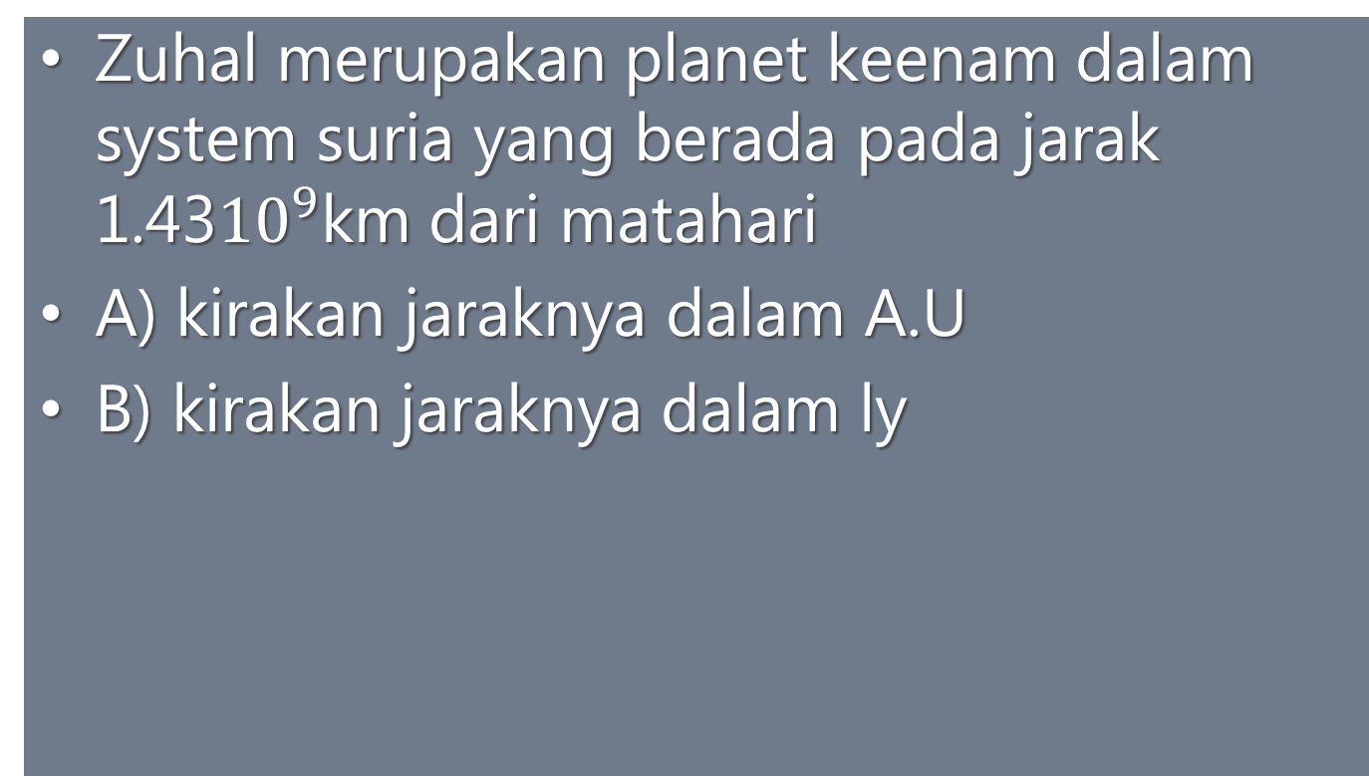
Contoh 2
Zuhal merupakan planet keenam dalam system suria yang berada pada jarak 1.43${10}^{9}$km dari matahari
A) kirakan jaraknya dalam A.U
B) kirakan jaraknya dalam ly

Slide 12
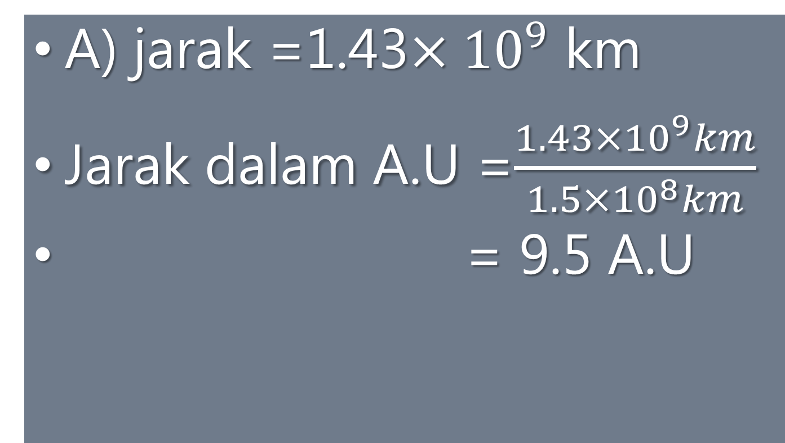
Penyelesaian a)
A) jarak =1.43$×{10}^{9}$ km
Jarak dalam A.U =$\frac{1.43×{10}^{9}km}{1.5×{10}^{8}km}$
= 9.5 A.U

Slide 13
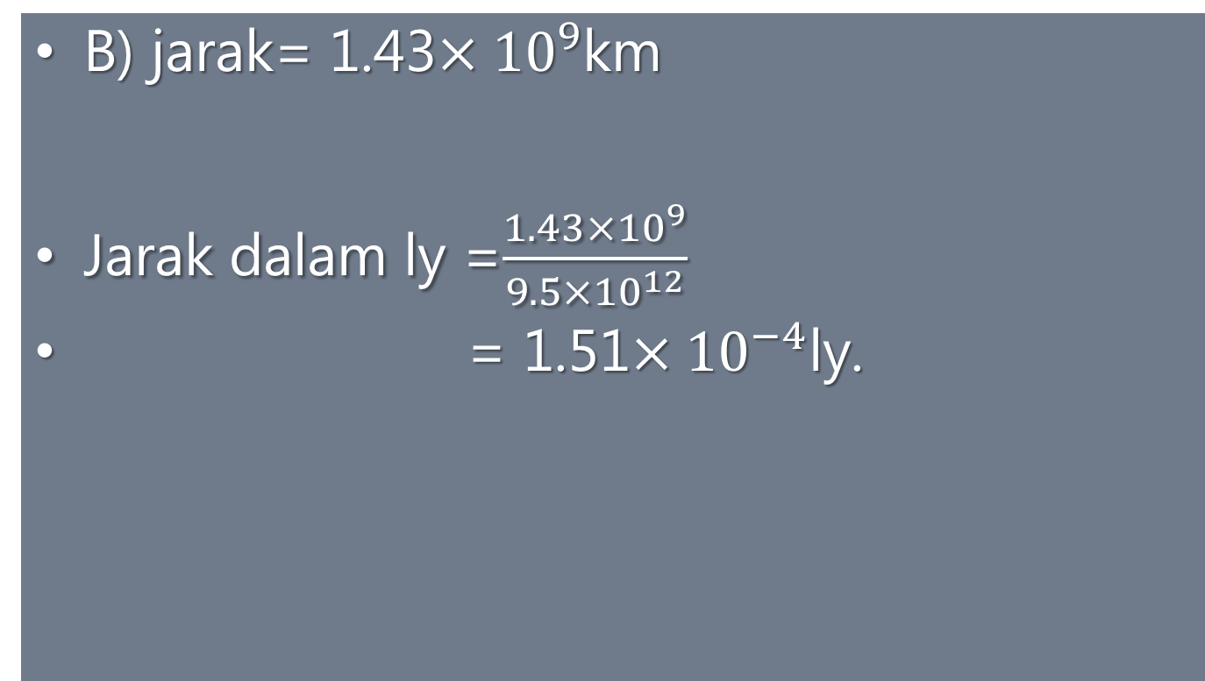
Penyelesaian b)
B) jarak= 1.43$×{10}^{9}$km
Jarak dalam ly =$\frac{1.43×{10}^{9}}{9.5×{10}^{12}}$
= 1.51$×{10}^{−4}$ly.

Slide 14
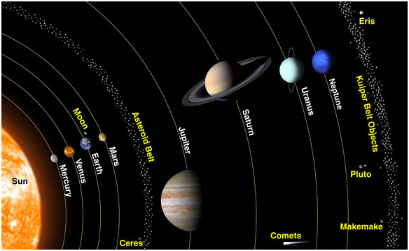
Planet-planet dalam system suria

Slide 15
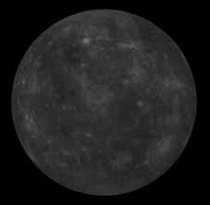
Planet Utarid
Planet yang terkecil dan terdekat dengan matahari, kira-kira 57.9 juta kilometer.
Diameter 40% lebih kecil dari bumi dan 40% lebih besar dari bulan, saiz lebih kecil dari bulan Musytari , Ganymede dan bulan Zuhal Titan.
Langit utarid gelap kerana tiada atmosfera untuk menyerakkan cahaya
Permukaan dilitupi dengan kawah-kawah asteroid dan tebing yang berpuluh-puluh kilometer tingginya.
Planet ini tidak berwarna, terdapat kawah dilitupi habuk halus , dataran, gunung dan lembah.

Slide 16
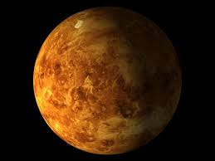
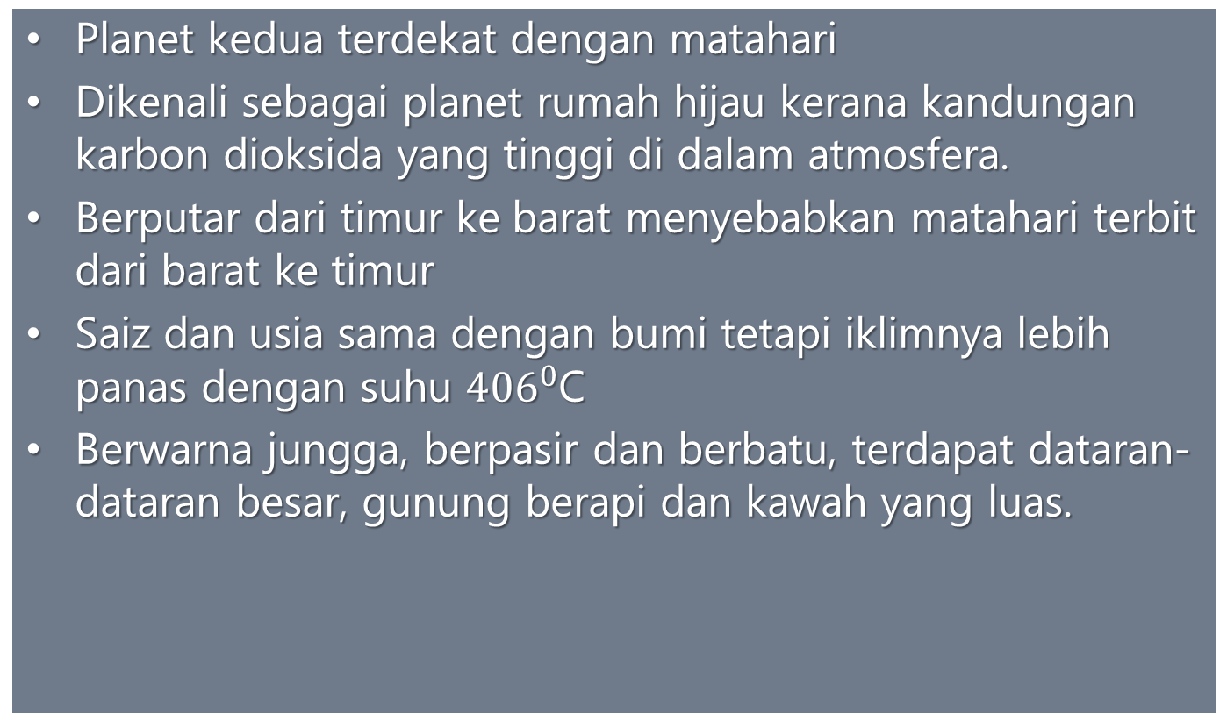
Planet zurah
Planet kedua terdekat dengan matahari
Dikenali sebagai planet rumah hijau kerana kandungan karbon dioksida yang tinggi di dalam atmosfera.
Berputar dari timur ke barat menyebabkan matahari terbit dari barat ke timur
Saiz dan usia sama dengan bumi tetapi iklimnya lebih panas dengan suhu ${406}^{0}$C
Berwarna jungga, berpasir dan berbatu, terdapat dataran-dataran besar, gunung berapi dan kawah yang luas.

Slide 17
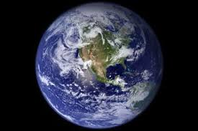
Planet Bumi
Planet ketiga terdekat dengan matahari
Satu-satunya planet yang mempunyai hidupan
Lapisan atmosfera bumi yang melindungi permukaan bumi dari angina suria, sinaran ultraunggu berbahaya dan radiasi dari angkasa lepas.
71% kawasan bumi dilitupi air dan 29% dilitupi tanah dan dataran

Slide 18
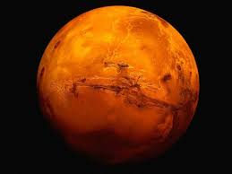
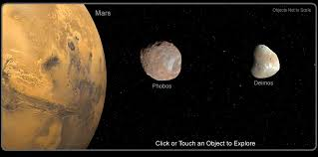
Planet Marikh
Planet ke empat dari matahari
Dikenali sebagai planet merah
Mempunyai 2 bulan iaitu Phobos dan demos
Atmosfera terbahagi kepada dua iaitu kawasan yang lebih cerah dilitupi debu dan pasir kemerahandan kawasan kutub mengandungi air beku dan karbon dioksida.
Berwarna kemerahan, berpasir dan berbatu, terdapat dataran-datran besar, gunung berapi dan kawah yang luas.

Slide 19
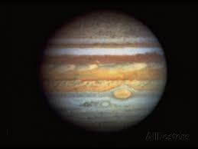
Planet Musytari
Planet terbesar dan kelima dari matahari
Jisim musytari adalah 320 kali ganda dari bumi dan jisimnya dua kali ganda daripada jumlah jisim semua planet dalam system suria.
Mempunyai daya gravity yang sangat kuat dan mampu memesongkan objek besar besar daripada menghentam bumi.oleh itu mustary dikatakan sebagai pelindung bumi.
Tidak mempunyai permukaan yang keras hanya dilitupi gas

Slide 20
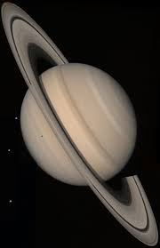
Planet Zuhal
Planet kedua terbesar dan keenam dari matahari
Mempunyai gegelang atau cecvincin daripada ais dengan jumlah kecil serpihan batuan dan debu.
Setakat ini , para saintis menemui 62 bulan yang mengorbit di sekeliling zuhal.
Titanialah bulan terbesar di zuhal selepas Ganeymede. Saiznya dikatakan lebih besar daripada utarid.
Tiada mempunyai permukaan yang keras dan hanya dilitupi gas.

Slide 21
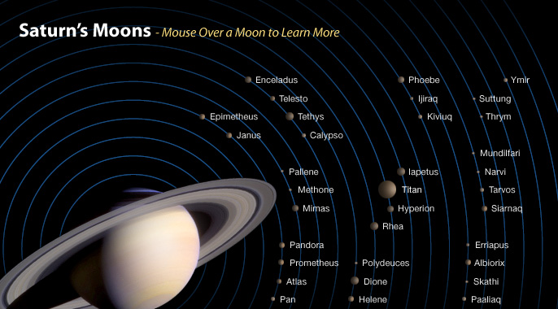
Bulan di Planet Zuhal

Slide 22
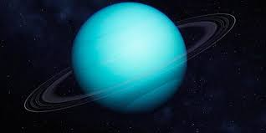
Planet Uranus
Planet ketiga terbesar dan ketujuh dari matahari.
Unsur utama didalam Uranus ialah ais dan batu. Dikenali sebagai planet gergasi bergas.
Mempunyai cecincin seperti zuhal tetapi sangat nipis dan gelap sehingga sukar dilihat
Planet yang mempunyai banyak bulan
Paksi putaran zuhal adalah condong sisi dan hamper selari dengan orbitnya yang mengelilingi matahari.
Tidak mempunyai permukaan yang keras dan hanya dilitupi oleh gas.

Slide 23
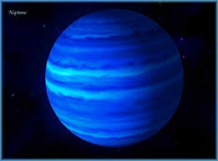
Planet Neptun
Planet kelapan dari matahari
Seperti zuhal, neptun dikenali sebagai planet gergasi bergas.
Merupakan planet yang paling jauh dengan matahari
Tidak mempunyai permukaan yang keras dan hanya dilitupi oleh gas.

Slide 24
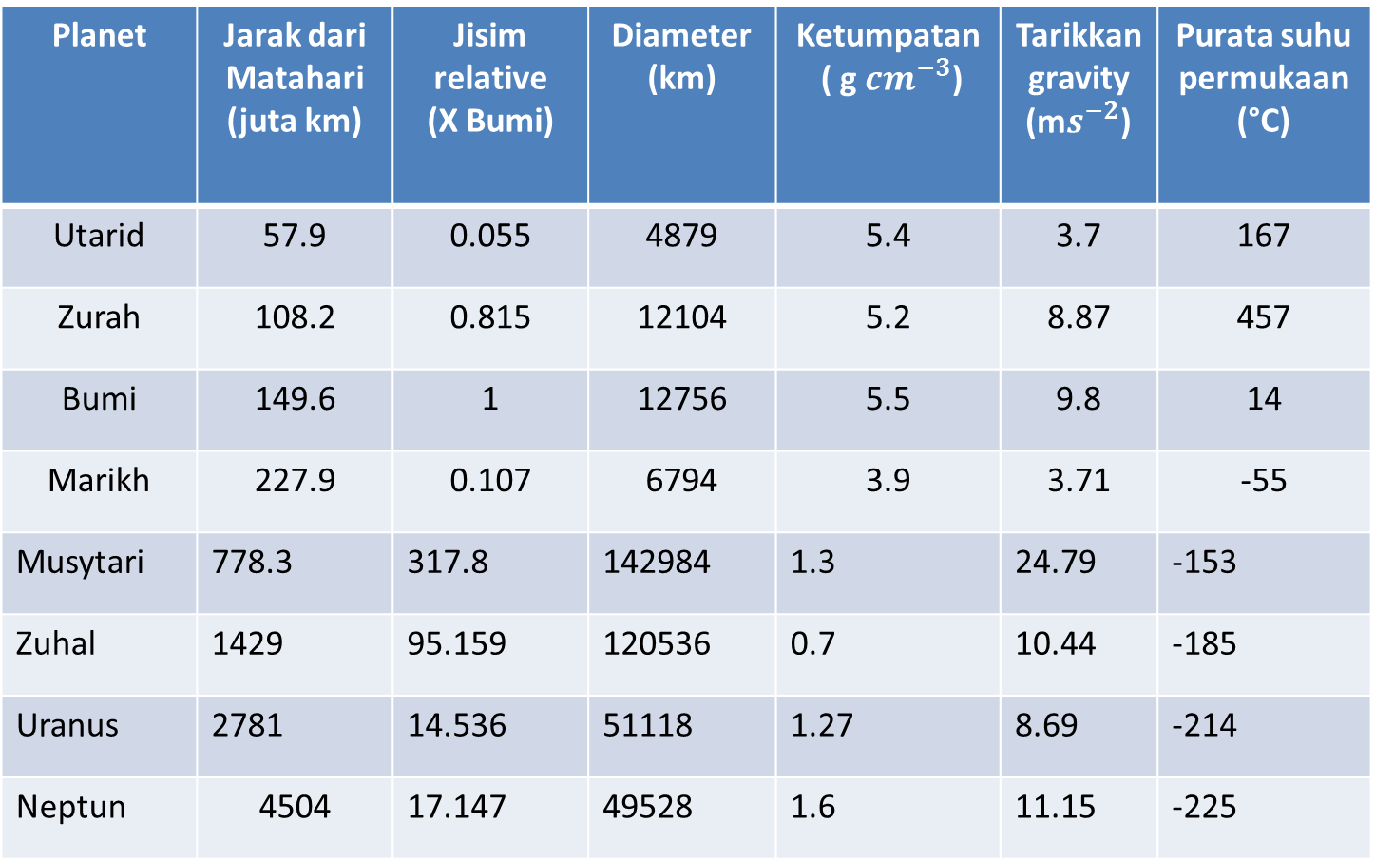
Ciri-ciri umum Planet-planet di dalam System Suria
Planet | Jarak dari Matahari (juta km) | Jisim relative (X Bumi) | Diameter (km) | Ketumpatan ( g ${cm}^{−3}$) | Tarikkan gravity (m$s^{−2}$) | Purata suhu permukaan (°C)
Utarid | 57.9 | 0.055 | 4879 | 5.4 | 3.7 | 167
Zurah | 108.2 | 0.815 | 12104 | 5.2 | 8.87 | 457
Bumi | 149.6 | 1 | 12756 | 5.5 | 9.8 | 14
Marikh | 227.9 | 0.107 | 6794 | 3.9 | 3.71 | -55
Musytari | 778.3 | 317.8 | 142984 | 1.3 | 24.79 | -153
Zuhal | 1429 | 95.159 | 120536 | 0.7 | 10.44 | -185
Uranus | 2781 | 14.536 | 51118 | 1.27 | 8.69 | -214
Neptun | 4504 | 17.147 | 49528 | 1.6 | 11.15 | -225

Slide 25
Planet | Masa mengelilingi matahari (waktu di bumi) | Masa membuat satu putaran lengkap pada paksi (waktu di bumi) | Halaju putaran pada paksi (km/j) | Bulangan satelit semulajadi atau bulan | Kandungan utama atmosfera planet
Utarid | 88 hari | 59 hari | 10.89 | 0 | Tiada atmosfera
Zuhrah | 224.7hari | 243hari | 6.52 | 0 | 96.5% karbon dioksidam3.4% nitrogen 0.1% argon,helium,neon,sulfur dioksida, wap air`
Bumi | 365hari | 24jam | 1674.4 | 1 | 78% nitrogen 21% oksigen 0.97% gas nadir dan bahan lain 0.03% karbon dioksida
Marikh | 687hari | 25jam | 868.2 | 2 | 96% karbon dioksida 1.96% oksigen 1.9% argon 0.2% oksigen dan karbon monoksida

Slide 26
Musytari | 11.9 tahun | 10jam | 45300 | 67 | 89.6% hydrogen 10.1% helium 0.3% metana,ammonia dan air
Zuhal | 29.5tahun | 11jam | 35500 | 62 | 96% hydrogen 3% helium 0.4% metana, ammonia, etana dan air
Uranus | 84 tahun | 17jam | 9320 | 27 | 83.3% hydrogen 15.5% helium 2.4% metana
Neptun | 164.8tahun | 16jam | 9660 | 14 | 80% hydrogen 19% helium 0.1% metana dan etana

Slide 27
Berdasarkan senarai planet dalam jadual di atas
Semakin jauh dari matahari, semakin panjang masa satu peredaran lengkap mengelilingi matahari
Semakin dekat dengan matahari, semakin tinggi purata suhu permukaan secara umumnya.
Planet yang berdiameter bersar mengambil masa yang lebih pendek untuk melengkapkan satu putaran lengkap pada paksinya.
Planet yang besar seperti musytari dan zuhal memiliki bilangan satelit semula jadi yang lebih banyak.hal ini disebabkan oleh daya tarikkkan gravity planet berkenaan yang lebih besar.
Planet-planet yang lebih dekat dengan matahari adalah lebih tumpat.

Slide 28
Hubungan antara suhu planet dengan jarak dari matahari.
Planet | Utarid | Zuhrah | Bumi | Marikh | Musytari | Zuhal | Uranus | Neptun
Jarak dari matahari (juta km) | 57.9 | 108.2 | 149.6 | 227.9 | 778.3 | 1427 | 2871 | 4497
Suhu permukaan (°C) | -173 hingga 427 | 462 | -892 hingga 56.7 | -143 hingga 35 | -108 | -139 | -197.2 | -201

Slide 29
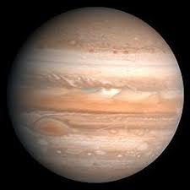
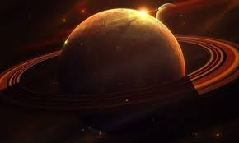
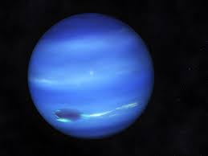
Planet gergasi
Permukaan planet mustari zuhal dan Uranus menerima sinaran matahari yang sedikit dan dilitupi oleh gas. Oleh itu, suhu permukaan sangat rendah
Zuhal
Uranus
Musytari

Slide 30
Planet yang tiada atmosfera
Utarid terletak paling dekat dengan matahari.
Sinar matahari yang terpancar terus ke permukaannya sangat tinggi iaitu 427°C. Suhu Bahagian yang membelakangi matahari adalah sangat sejuk sehingga -173°C

Slide 31
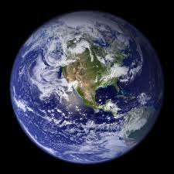
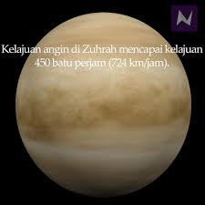
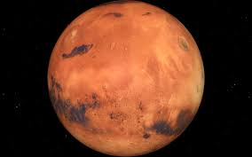
Planet yang mempunyai atmosfera
Awan di bumi memantulkan sinaran matahari ke angkasa lepas. Namun begitu, sebahagian haba terperangkap di dalam atmosfera yang di sebabkan oleh kesan rumah hijau.
Zurah mempunyai awan tebal untuk memantulkan sinaran matahari ke angkasa lepas namun begitu, banyak haba terperangkap di lapisan atmosferanya yang terdiri daripada gas karbon dioksida disebabkan kesan rumah hijau. Suhu permukaan boleh mencapai sehingga 462°c .
Tekanan di permukaan marikh sangat rendah berbanding bumi. Hal ini menyebabkan suhu permukaan sangat rendah sehingga mencapai 35°c.
zurah
marikh
bumi

Slide 32
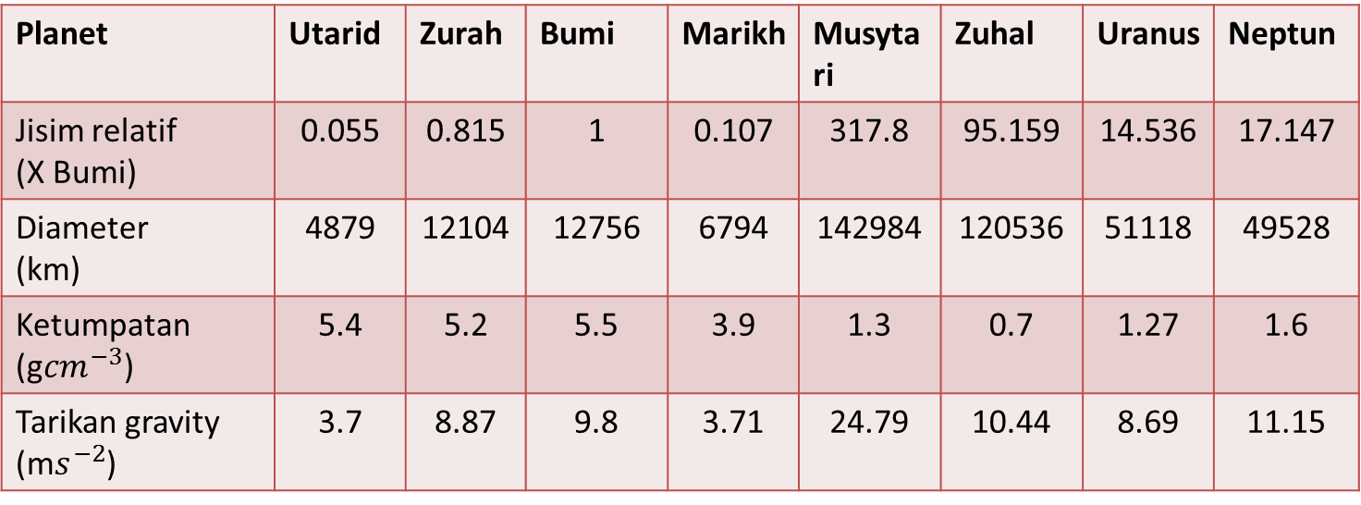
Hubungan antara ketumpatan dengan Tarikkan Graviti Planet
Planet | Utarid | Zurah | Bumi | Marikh | Musytari | Zuhal | Uranus | Neptun
Jisim relatif (X Bumi) | 0.055 | 0.815 | 1 | 0.107 | 317.8 | 95.159 | 14.536 | 17.147
Diameter (km) | 4879 | 12104 | 12756 | 6794 | 142984 | 120536 | 51118 | 49528
Ketumpatan (g${cm}^{−3}$) | 5.4 | 5.2 | 5.5 | 3.9 | 1.3 | 0.7 | 1.27 | 1.6
Tarikan gravity (m$s^{−2}$) | 3.7 | 8.87 | 9.8 | 3.71 | 24.79 | 10.44 | 8.69 | 11.15

Slide 33
Berdasarkan jadual diatas, tarikan gravity planet dipengaruhi oleh jisim dan ketumpatan planet.
Utarid dan marikh mempunyai tarikkan gravity yang lemah daripada bumi kerana jisimnya yang rendah daripada jisim bumi.
Mustari mempunyai tarikkan gravity yang sangat tinggi berbanding bumi walaupun ketumpatannya sangat rendah.
Jisim zurah adalah hamper sama dengan bumi. Oleh itu , tarikkan gravity zurah adalah hampir sama dengan bumi.
Planet gergasi bergas seperti zuhal, Uranus dan neptun mempunyai tarikkan gravity yang tidak terlalu tinggi berbanding bumi kerana planet-planet ini mempunyai ketumpatan yang rendah.

Slide 34
Hubungan jarak,masa dan kelajuan
Planet | Utarid | Zurah | Bumi | Marikh | Musytari | Zuhal | Uranus | Neptun
Jarak dari matahari (juta km) | 57.9 | 108.2 | 149.6 | 227.9 | 778.3 | 1427 | 2871 | 4497
Masa mengelilingi matahari (waktu di bumi) | 88 hari | 224.7 hari | 365 hari | 687 hari | 11.9 tahun | 29.5 tahun | 84 tahun | 164.8 tahun.

Slide 35
Berdasarkan jadual diatas :
Semakin jauh jarak planet dari matahari , semakin banyak tempoh masa diperlukan untuk mengelilingi matahari dalam satu orbit.
Planet yang mengambil tempoh masa yang paling banyak untuk mengelilingi matahari ialah neptun kerana jaraknya yang jauh dari matahari.
Planet yang mengambil tempoh masa yang paling sedikit untuk mengelilingi matahari ialah utarid kerana jaraknya yang dekat dengan matahari.

Slide 36
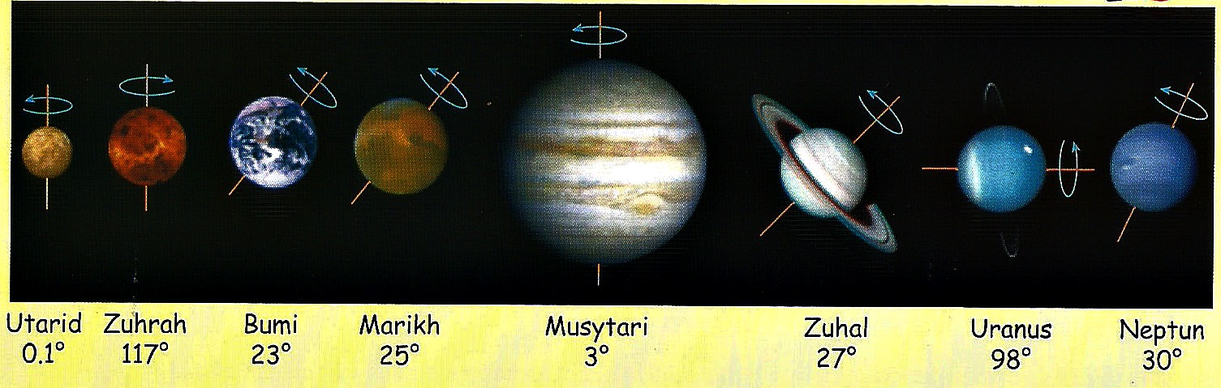
Arah putaran Planet
Semua planet berputar dari barat ke timur kecuali zurah dan Uranus. Uranus berputar pada sisinya manakala zurah berputar dari timur ke barat.

Slide 37
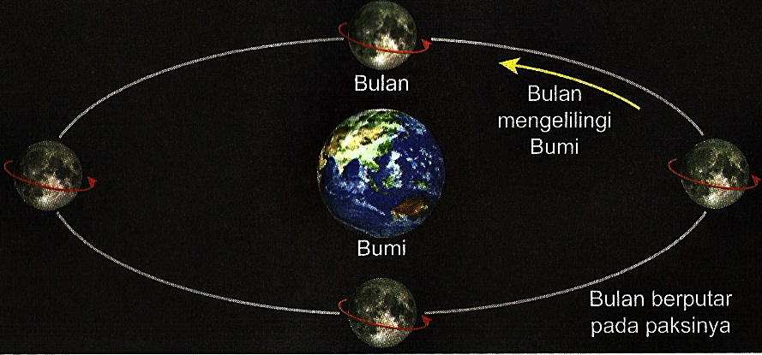
Situasi hipotetikal dengan system suria
Apakah satelit semulajadi ?
Satelit semula jadi ialah jasad yang mengelilingi planet dalam orbitnya sendiri
satelit semula jadi bumi ialah bulan.

Slide 38
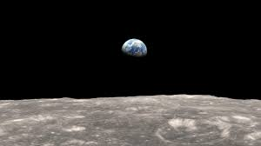
Bagaimanakah keadaan dan rupa bentuk bumi jika anda berada di bulan ?
Permukaan bulan yang sama menghadap arah bumi pada setiap masa. Hal ini kerana bulan berputar pada paksinya seperti mana bumi berputar pada paksinya. Tempoh masa putaran bumi dan bulan juga sama iaitu lebih kurang 27 hari.

Slide 39
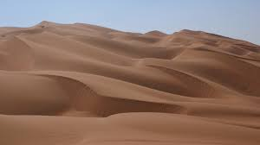
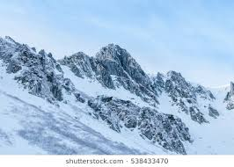
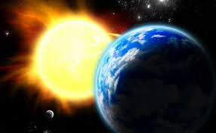
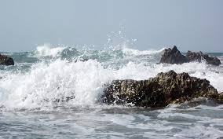
Apakah yang berlaku jika putaran bumi menjadi perlahan atau berhenti berputar ?
Waktu siang dan malam yang panjang
Kawasan gurun di bahagian yang menghadap matahari bertambah
Kawasan bumi yang tidak menghadap matahari akan menjadi sangat sejuk.
Waktu pasang surut air berubah.

Slide 40
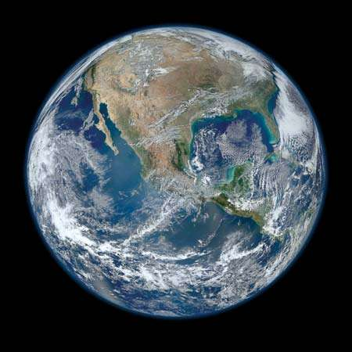
Bumi sebagai planet untuk hidupan
Mempunyai kandungan air yang banyak untuk semua keperluan hidupan
Mempunyai kandungan oksigen yang tinggi untuk proses respirasi
Mempunyai tarikan gravity yang menarik objek di bumi supaya tidak melayang ke angkasa lepas
Ciri-ciri bumi
Mempunyai julat suhu yang sesuai, iaitu tidak terlalu panas atau terlalu sejuk
Menerima cahaya matahari untuk proses fotosintesis tumbuhan
Mempunyai atmosfera yang menghalang sinar-sinar yang berbahaya sampai ke bumi

Slide 41
Jejak ekologi
Jejak ekologi ialah ukuran kemampuan air dan tanah menyediakan sumber yang diperlukan oleh manusia(makanan, minuman, kediaman dan lain-lain lagi) serta kemampuan bumi menyerap semua bahan buangan manusia lalu menghasilkan semula sumber sesudah mereka menggunakannya.
Jejak ekologi merupakan ukuran nisbah sumber bagi enam kawasan iaitu jejak karbon, kawasan binaan, hutan, kawasan pertanian, kawasan penternakan dan kawasan pertanian dalam bentuk tapak kaki manusia.
Jika jejak ekologi melebihi kemampuan bumi untuk memperbaharui sumber, bumi akan kehabisan sumber.
Jejak ekologi berbeza daripada sebuah negara dengan negara yang lain.

Slide 42
